Slide 1
PART . ThREE
蓬勃发展的高新技术产业

Slide 2
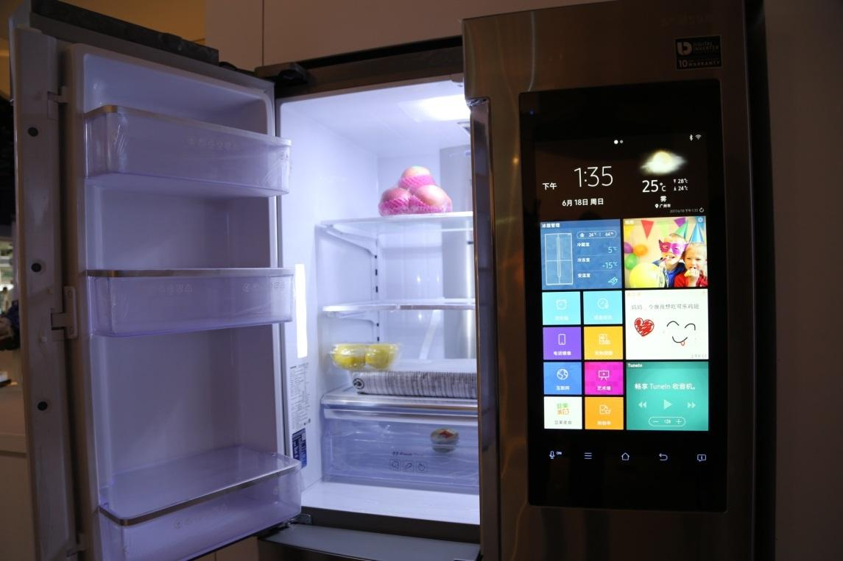


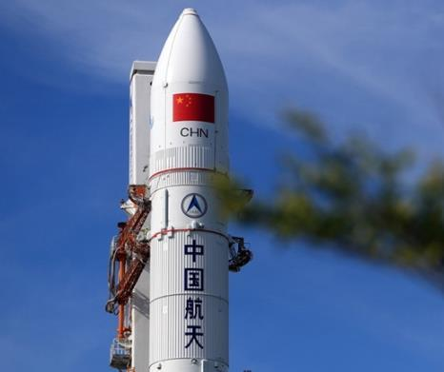

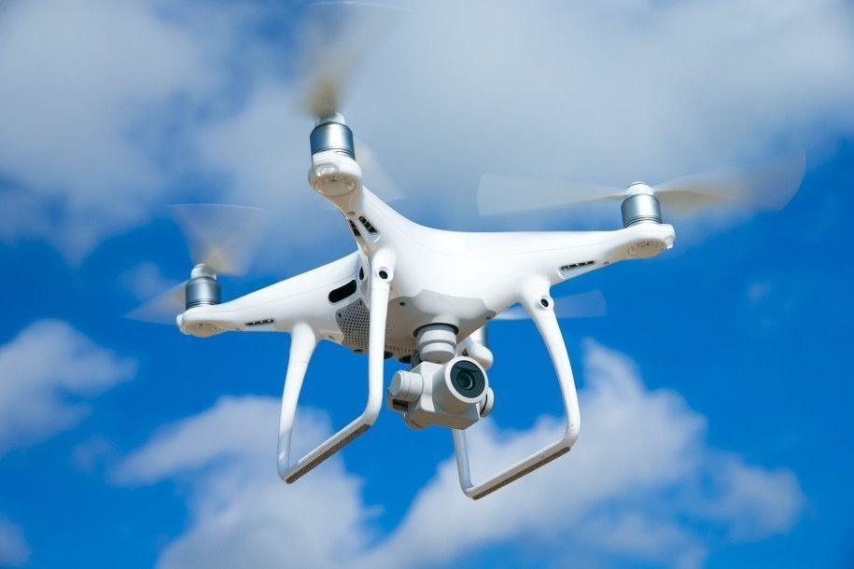
什么是高新技术产业？
高新技术产业是建立在当代尖端技术基础上的新兴产业，以电子和信息类产业为“龙头”，产品的科技含量很高。

Slide 3
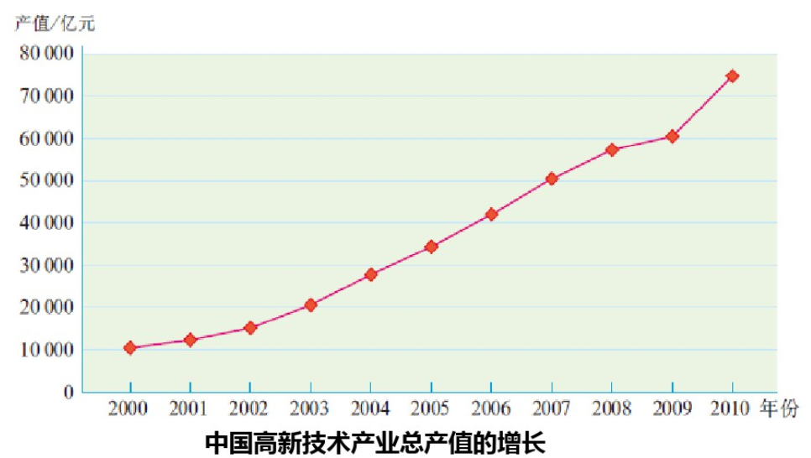
中国高新技术总产值的增长特点？
发展迅猛

Slide 4

电子信息技术

Slide 5

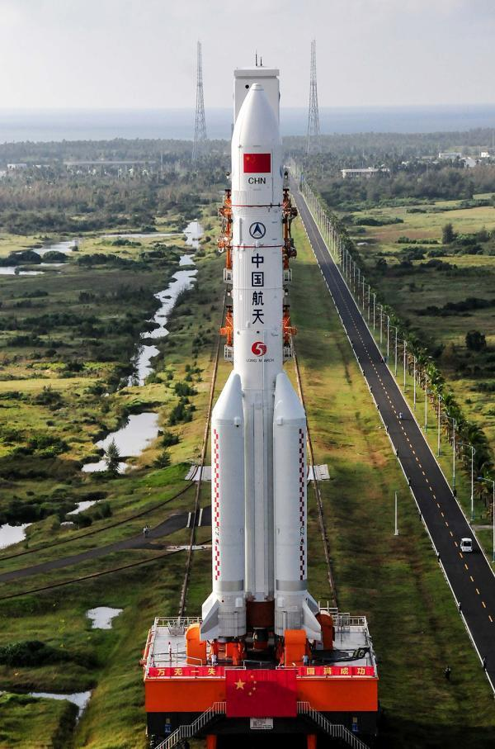
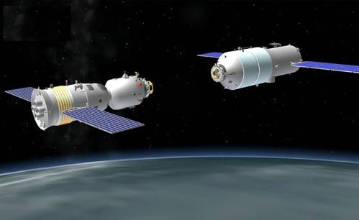
航空航天技术

Slide 6
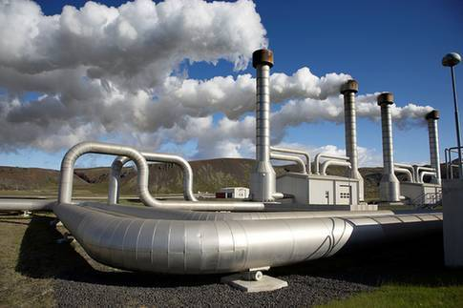
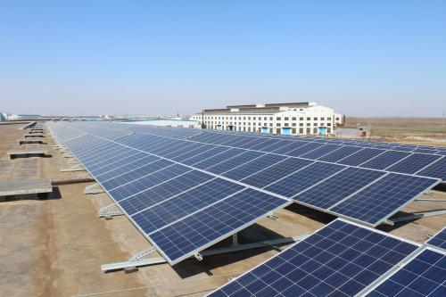

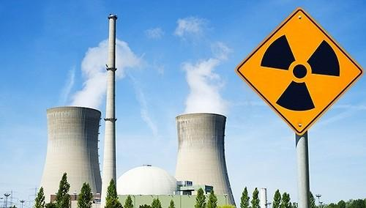
新能源技术

Slide 7



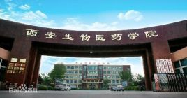
生物医药技术

Slide 8
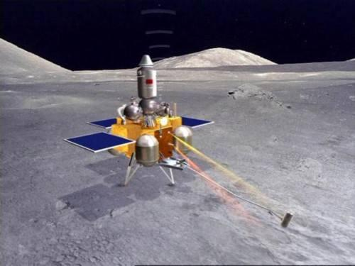
高新技术产业的特点
（1）从业人员中科研人员所占比例大；
（2）用于研究与开发的经费支出所占的份额大；
（3）产品的技术复杂程度高。

Slide 9
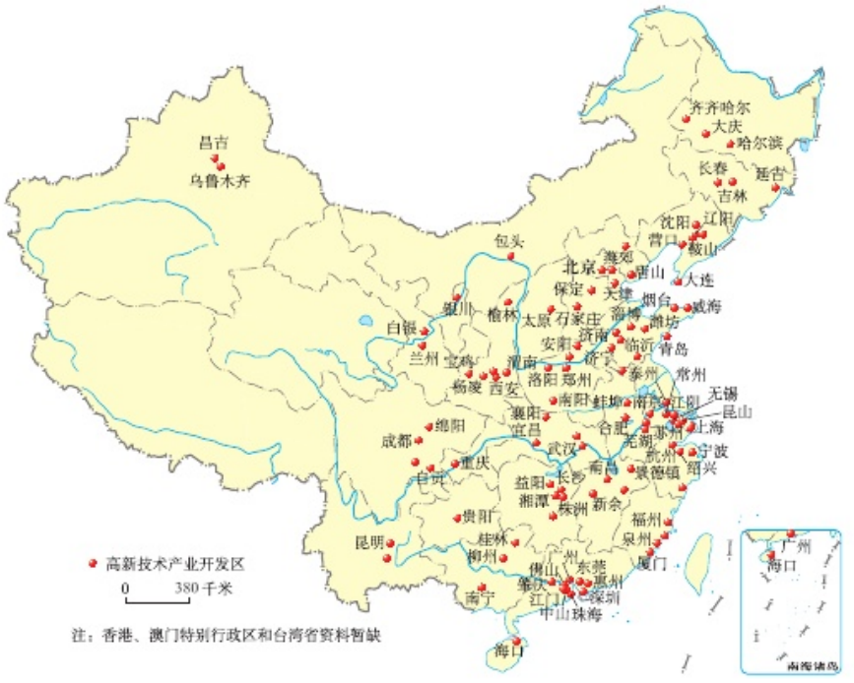
我国高新技术产业开发区的分布特点
环渤海高新技术产业区
1、东部密集，中、西部稀疏
长江三角洲高新技术产业区
2、多依附于大中城市
珠江三角洲高新技术产业区
中国国家级高新技术产业开发区的分布

Slide 10
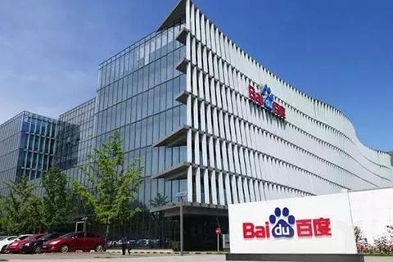
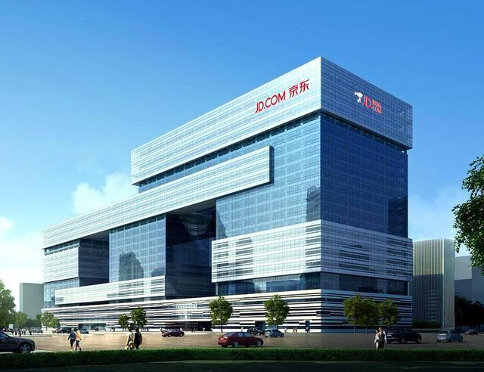
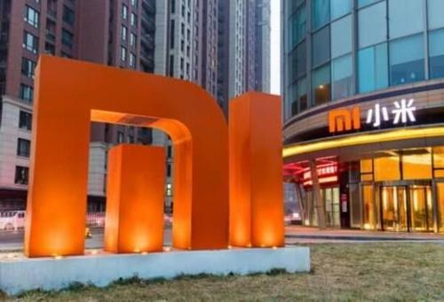
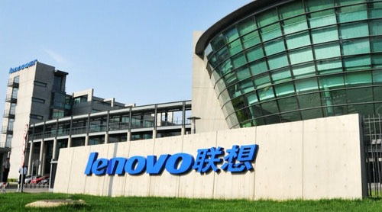
我国首个高新技术产业开发区——中关村
从中关村走出来的知名企业还很多：京东——中国电子商务巨头之一、中国IT产业领军者联想、全球最大的中文搜索引擎百度、专注于智能硬件和电子产品研发的移动互联网公司小米……中关村不愧为中国创新型企业的摇篮。

Slide 11
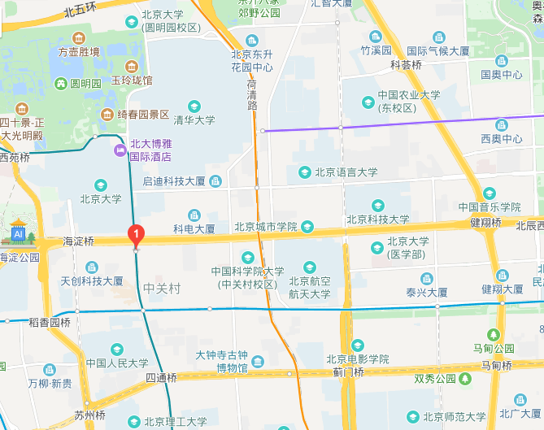
我国首个国家级高新技术产业开发区——中关村（中国“硅谷” ）
发展条件？
1、高等院校和科研场所集中，科技发达
中国农业大学
清华大学
2、人才众多、资金丰富
北京大学
北京科技大学
3、基础设施完善、政府政策支持
中关村
4、地理位置优越、交通便利
中国人民大学
北京理工大学
北京师范大学

Slide 12
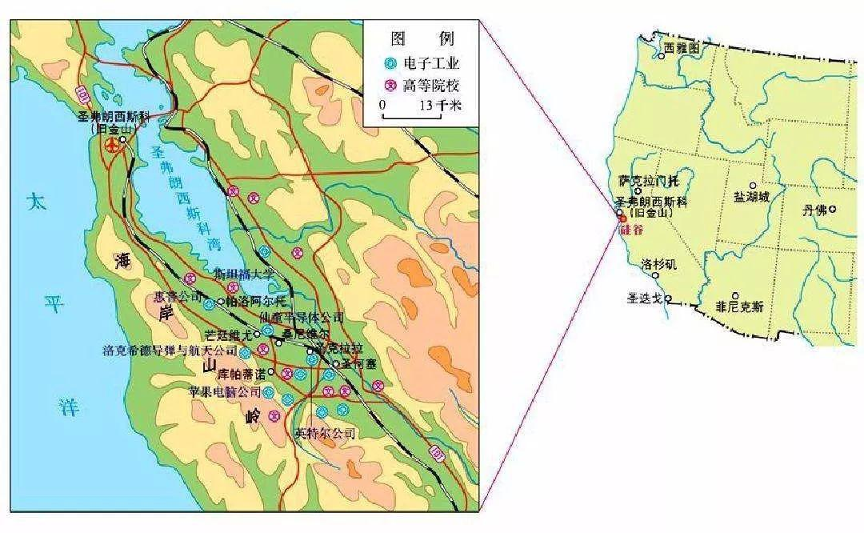
美国硅谷
发展条件？
旧金山
1、临近旧金山的航空港，并有高速公路贯穿全境；
2、大学和科研单位众多。斯坦福大学在硅谷崛起的早期起了关键性作用；
斯坦福大学
3、旧金山工厂林立，有惠普公司、因特尔公司和苹果公司等企业，为硅谷的发展奠定了强大工业基础。
硅谷位于美国加利福尼亚北部的大都会区旧金山湾区南面，是研究和生产以硅为基础的半导体芯片的地方，因此得名。

Slide 13
美国硅谷
中国硅谷
旧金山
中国农业大学
清华大学
斯坦福大学
北京大学
北京科技大学
中关村
中国人民大学
北京理工大学
北京师范大学
发展高新技术产业的因素：交通、科技、人才、工业基础
决定性因素

Slide 14
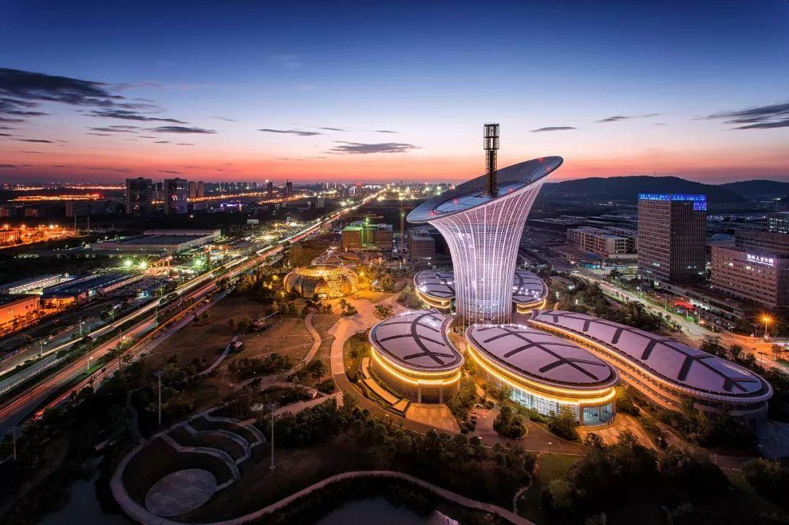
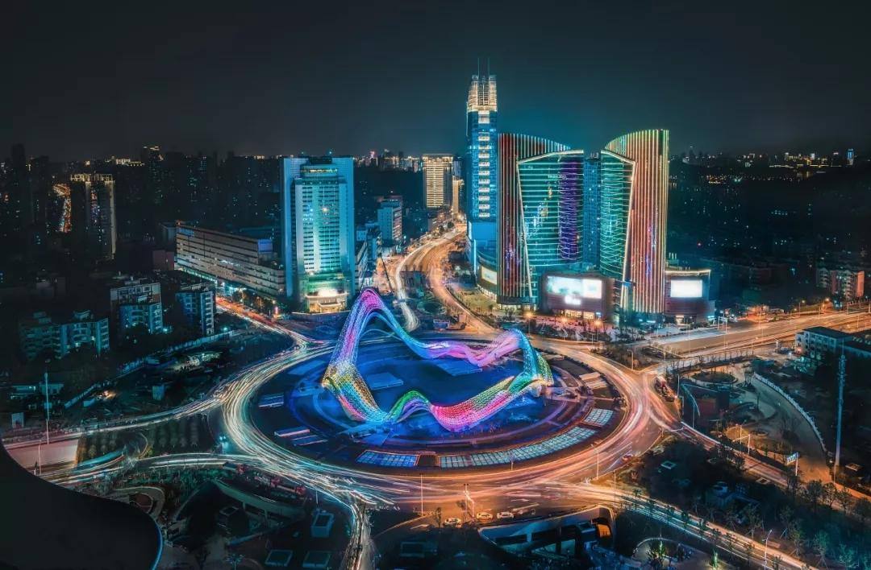
武汉东湖新技术开发区——“中国光谷”
武汉·中国光谷建成了国内最大的光纤光缆、光电器件生产基地，最大的光通信技术研发基地，最大的激光产业基地。光纤光缆的生产规模居全球第二，国内市场占有率达50%，国际市场占有率12%；光电器件、激光产品的国内市场占有率40%，在全球产业分工中占有一席之地。

Slide 15
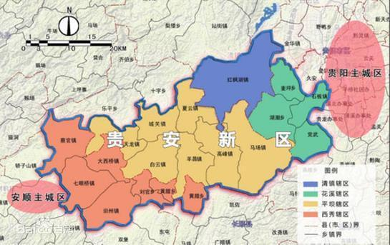

贵安新区——“中国大数据之都”
贵安新区地处黔中经济区核心区，是中国第八个国家级新区。贵安新区是南方数据中心核心区、全国大数据产业集聚区、大数据与服务贸易融合发展示范区、大数据人才教育培训基地等。

Slide 16


高新技术产业在生活中的应用
“纳米技术”面料，不沾水、不沾油、不沾墨。
“自清洁”玻璃利用阳光中紫外线的能量激活二氧化钛纳米微粒，分解污染物中的有机分子。

Slide 17
未来高新技术产业的发展？

